Slide 1


Wed công thức nấu Ăn DaiLyCooK

Slide 2


MEET THE TEAM
VÕ Duy QUý
Vũ Văn Nam
Hoàng Văn Quyết
Nguyễn Trung Hiếu
Nguyễn Văn QUang

Slide 3


Giới Thiệu
Hệ thống chia sẻ công thức nấu ăn là một nền tảng trực tuyến giúp người dùng có thể tìm kiếm, chia sẻ, lưu trữ và thảo luận về các công thức nấu ăn. Đây là một loại hệ thống có thể hoạt động độc lập hoặc tích hợp vào các trang web. Dưới đây là một vài giới thiệu về hệ thống chia sẻ công thức nấu ăn

Slide 4




Nội Dung CHính
Tổng Quan Đề Tài
Mục tiêu wed site
Phân tích thiết kế hệ thống
Demo

Slide 5


Tổng Quan Đề Tài
Nhận thấy với một số người việc nấu ăn là đam mê nhưng khả năng nấu ăn lại có giới hạn, vậy nên nhóm chúng em muốn thiết kế một trang wed để có thể chia sẻ những công thức náu ăn ngon và bổ dưỡng để thỏa đam mê của những con người mê ăn uống

Slide 6

Mục Tiêu Wed Site
Hướng Dẫn và Hỗ Trợ
Trang Wed Hướng dẫn và hỗ trợ nấu ăn giúp người dùng nắm bắt các công thức nấu ăn, tăng khả năng thành công khi thực hiện
Hỗ Trợ mua nguyên liệu
Với việc có thể đặt hang nguyên liệu của công thức món ăn muốn nấu người dung sẽ không còn phải gắp khó khăn với việc phải tốn thời gian mua những nguyên liệu

Slide 7
Mục Tiêu Wed Site
Giúp quản lý trang wed
Với trang admin có thể giúp cho người quản lý có thể kiểm soát được những gì xảy ra trong trang wed của mình, dễ dàng thay đổi, sửa chữa những thông tin cần thiết
Cải thiện trải nghiệm người dùng
Với giao diện người dung dễ sử dụng, các tính năng được thiết kế liên quan đến nhau khiến việc sử dụng hệ thống trở nên dễ dàng hơn

Slide 8

Phân tích thiết kế hệ thống

Slide 9

Các Chức Năng chính
Đăng nhập:
Đăng ký
Hiển thị các recipe
Tìm kiếm
Hiển thị các recipe có cùng category
Bình luận
Thêm các recipe yêu thích
Đặt hàng
Thông báo
Quản lý đơn hàng
Quản lý category
Quản lý recipe
Xem danh sách các đơn hàng đã đặt
Xóa recipe yêu thích
Hủy đặt hàng
Đăng xuất

Slide 10
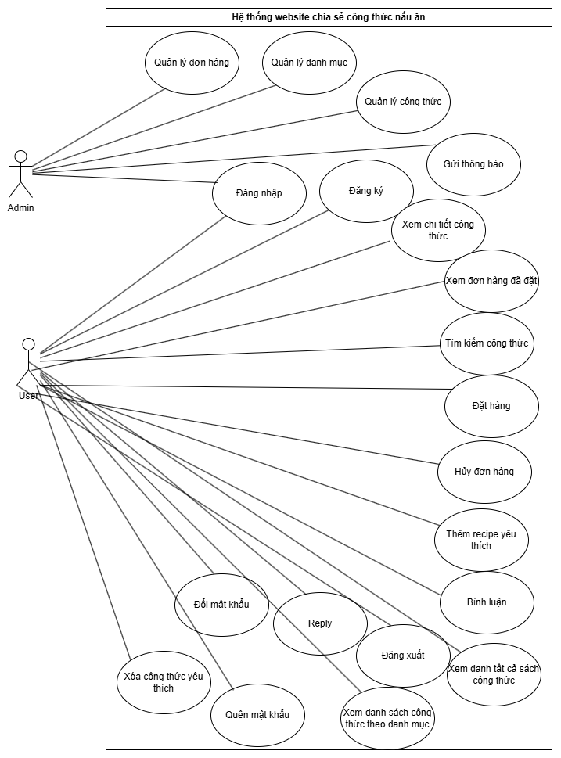
3.1) Sơ đồ UseCase
3.1.1) Sơ đồ tổng quát

Slide 11
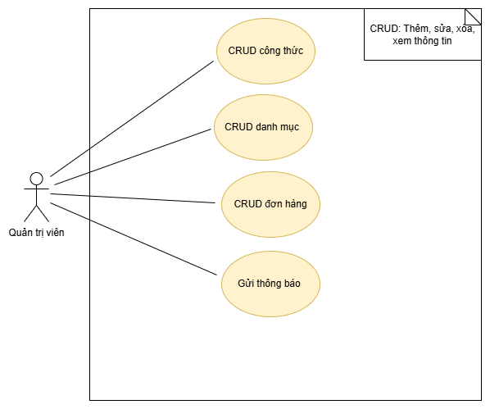
3.1) Sơ đồ UseCase
3.1.2)Usecase Admin

Slide 12
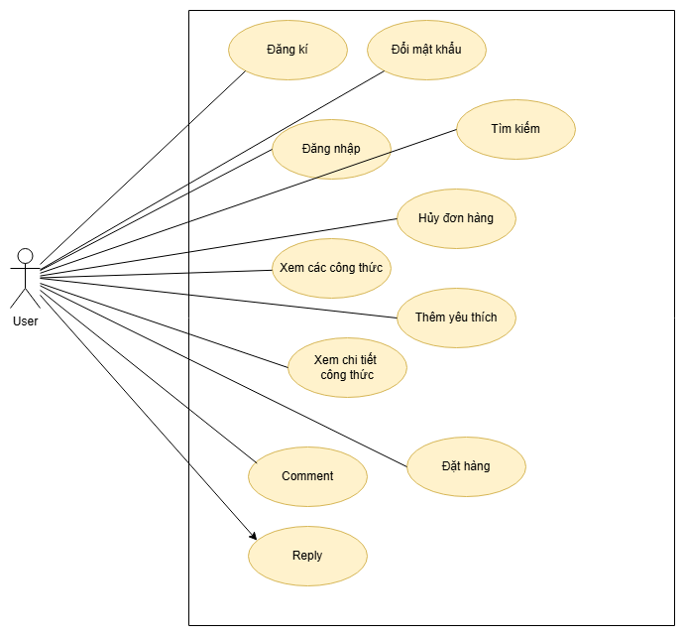
3.1) Sơ đồ UseCase
3.1.2)Usecase Users

Slide 13
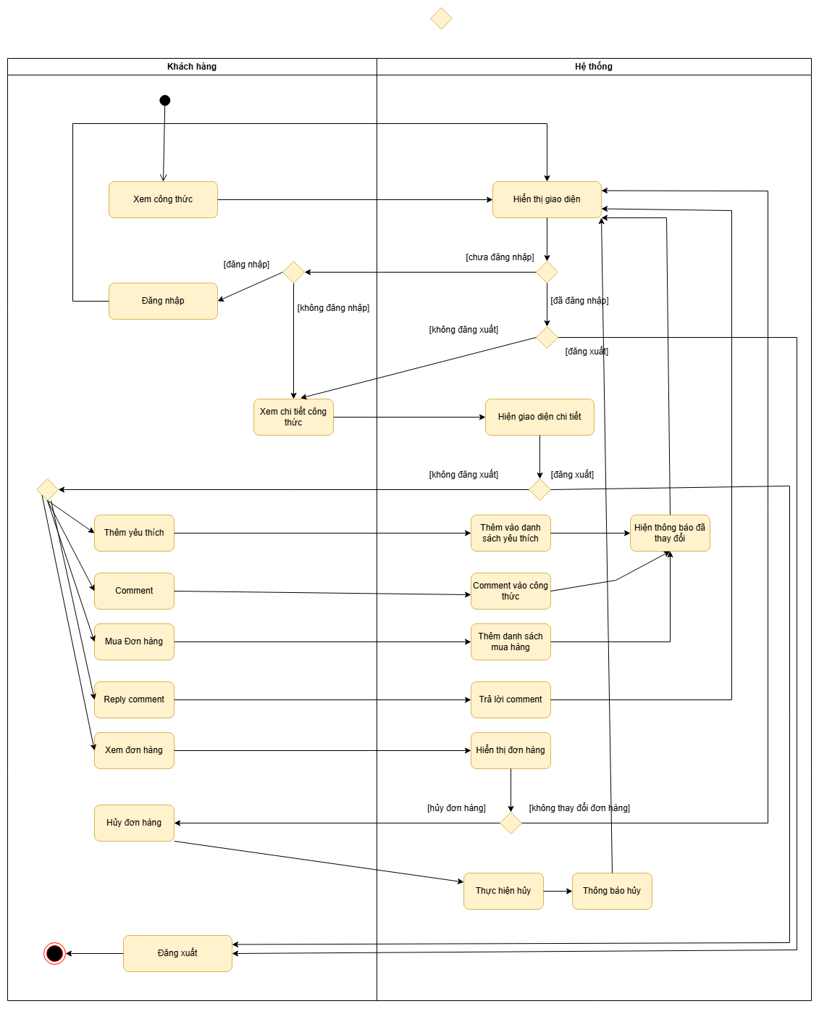
3.2) Quy Trình Nghiệp Vụ
3.2.1) Quy Trình khách hàng

Slide 14
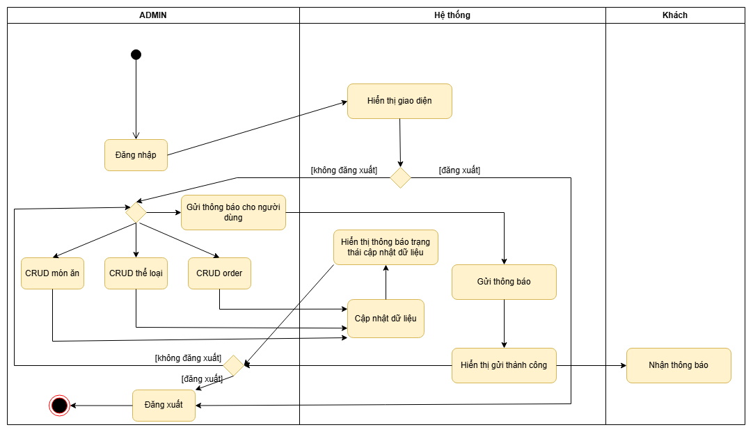
3.2) Quy Trình Nghiệp Vụ
3.2.2) Quy Trình ADMIN

Slide 15


3.3.1) Spring-Boot
3.3) Công Nghệ Sử Dụng
3.3.1) Spring-Boot
Spring boot là một framework Java giúp đơn giản hóa việc phát triển ứng dụng web bằng cách cung cấp một cấu trúc mặc định sẵn cho ứng dụng, các thư viện và công cụ tích hợp cần thiết. Nó giúp giảm bớt công việc cấu hình ban đầu và tăng tốc độ phát triển nhờ vào việc tự động hóa nhiều tác vụ phổ biến như kết nối cơ sở dữ liệu, tạo tài liệu API, và quản lý phụ thuộc. Spring Boot cũng hỗ trợ tích hợp với nhiều dịch vụ và công nghệ khác, làm cho nó trở thành lựa chọn phổ biến cho việc phát triển ứng dụng web hiện đại.

Slide 16

3.3.1) Spring-Boot
3.3) Công Nghệ Sử Dụng
3.3.1) ReactJS
ReactJS là một thư viện JavaScript mạnh mẽ dùng để xây dựng giao diện người dùng và các ứng dụng web động. Nó cho phép các lập trình viên tạo các thành phần giao diện tái sử dụng, quản lý trạng thái ứng dụng hiệu quả và cung cấp khả năng render nhanh chóng nhờ vào cơ chế Virtual DOM.

Slide 17
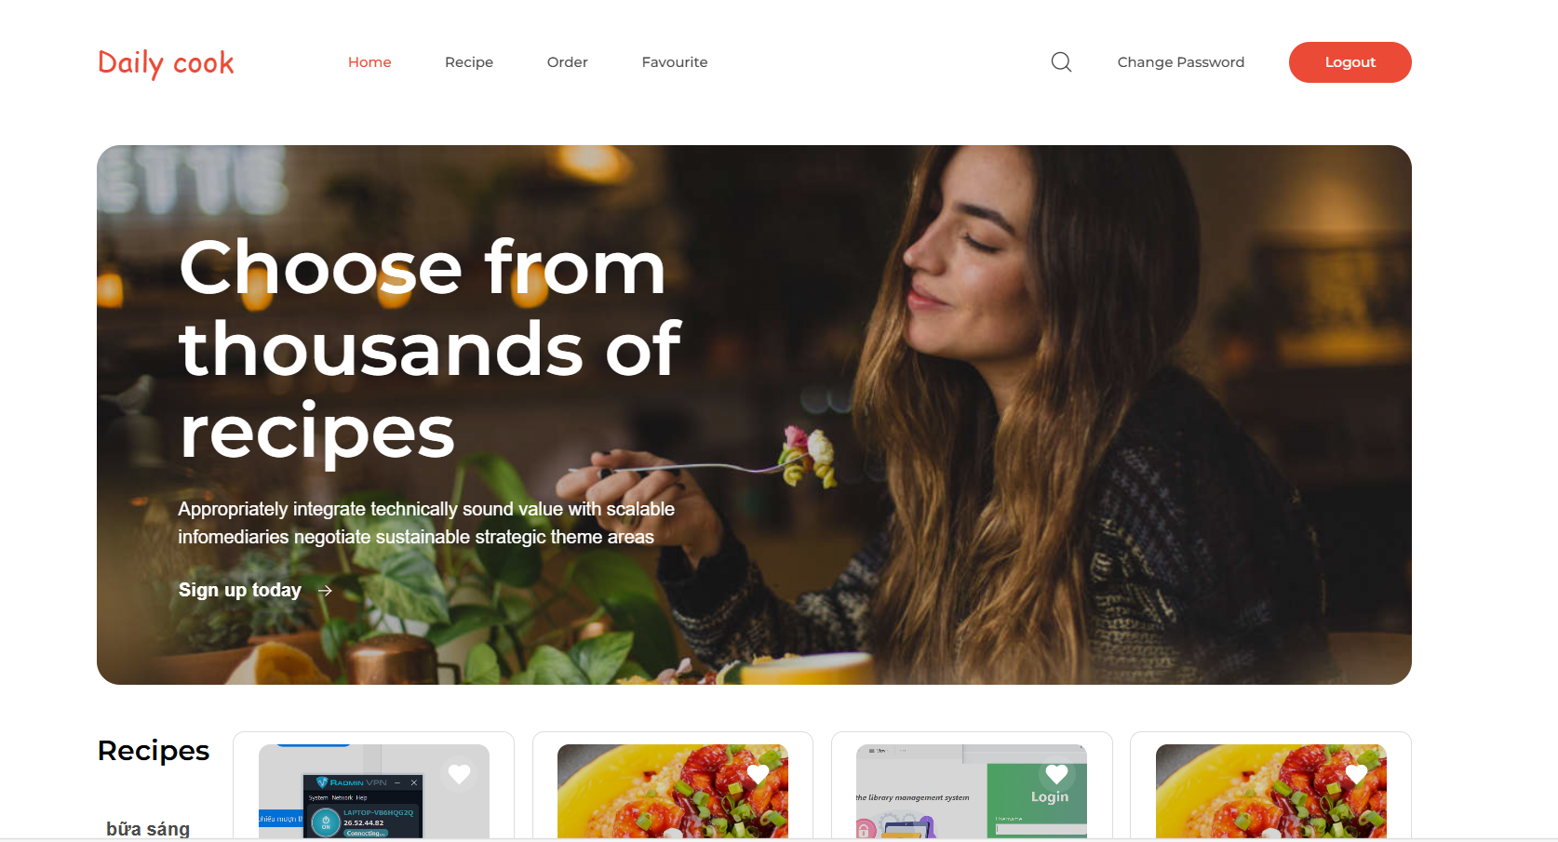
4) Demo trang wed
4.1) Trang chủ

Slide 18
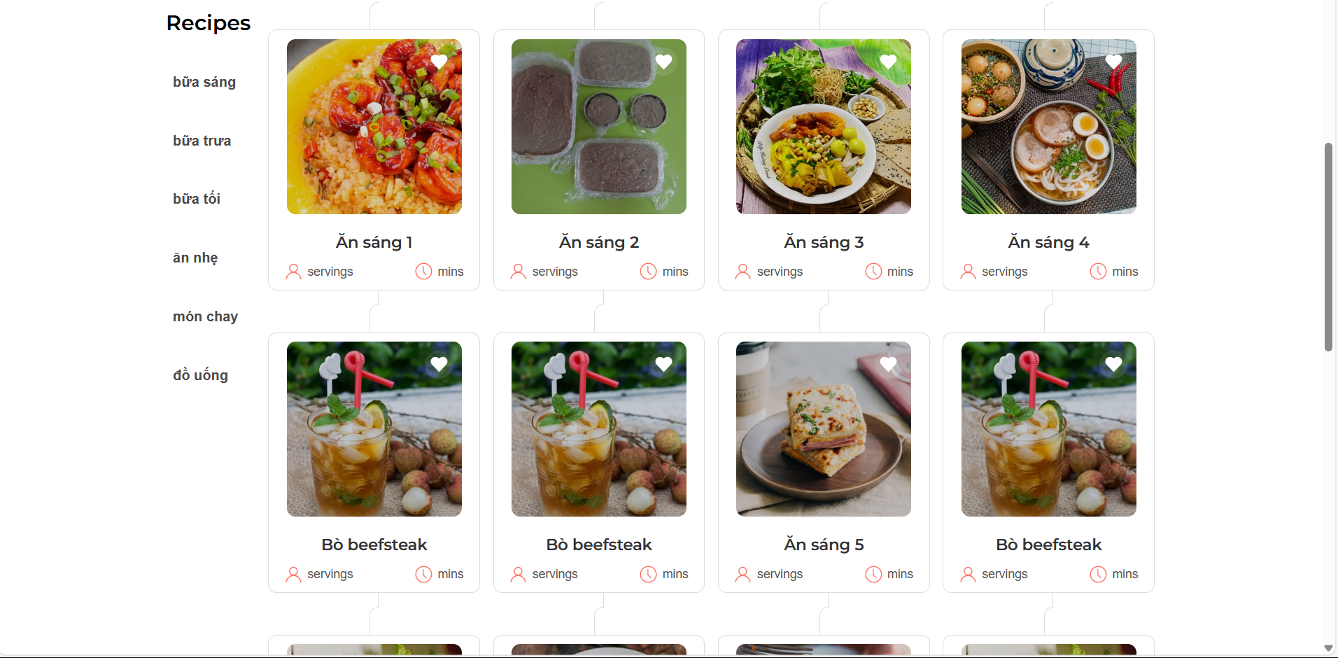
4) Demo trang wed
4.1) Trang chủ

Slide 19
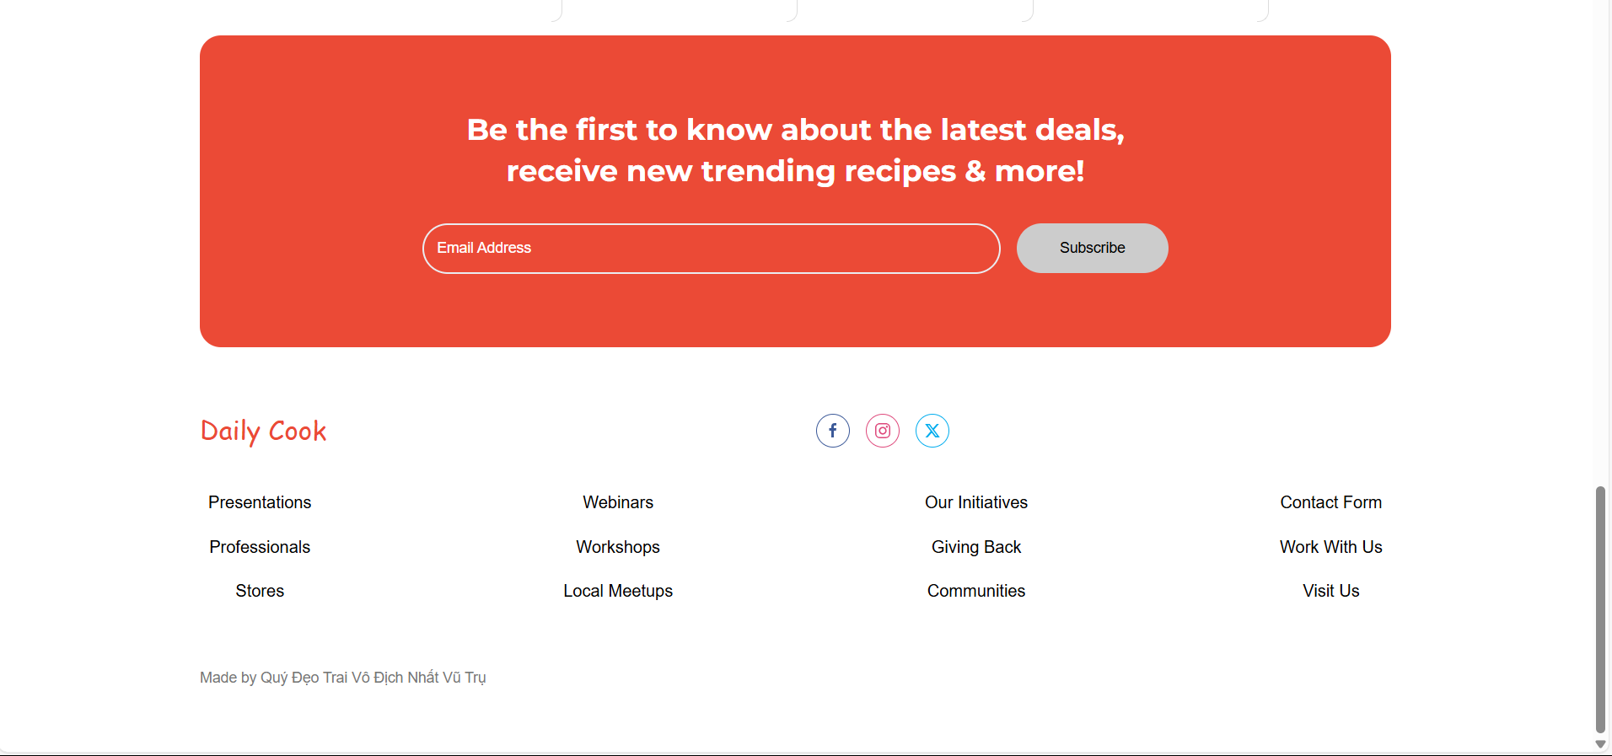
4) Demo trang wed
4.1) Trang chủ

Slide 20
4)Demo trang wed
4.2) Chọn THể Loại

Slide 21
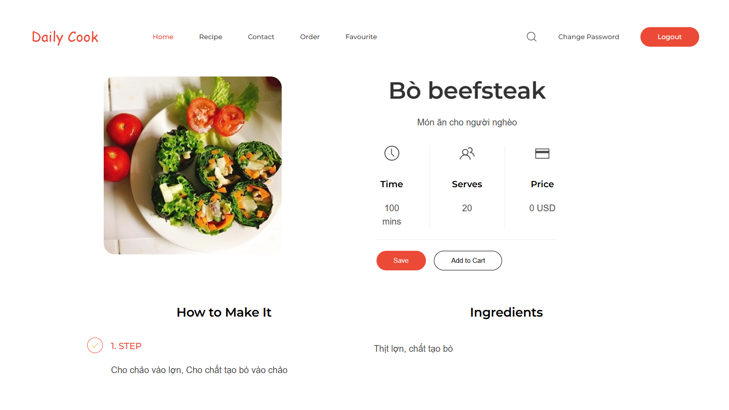
4) Demo trang wed
4.3) Trang Chi Tiết

Slide 22
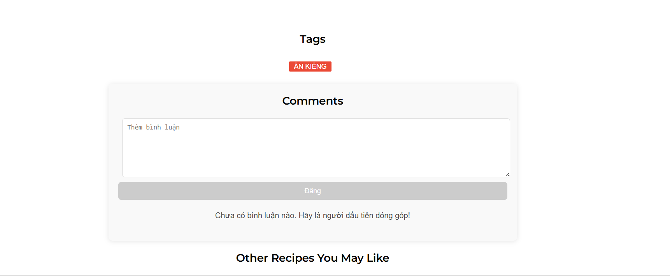
4) Demo trang wed
4.4) Trang Chi Tiết, Comment

Slide 23
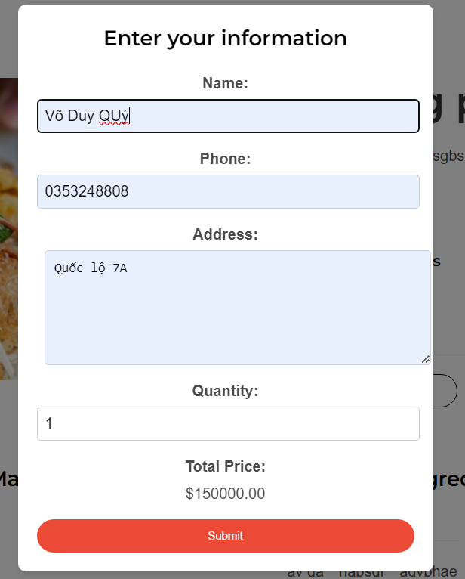
4)Demo trang wed
4.5) CHức Năng Đặt Hàng

Slide 24

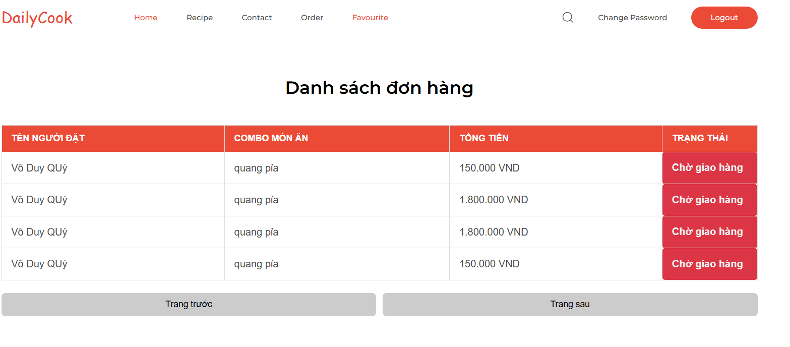
4)Demo trang wed
4.6) Xem danh sách đơn hàng

Slide 25
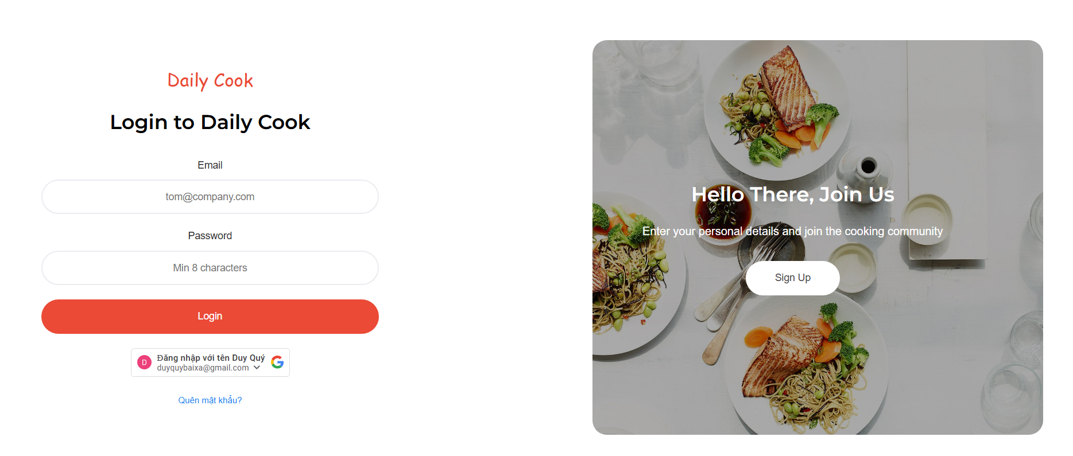
4) Demo trang wed
4.7) Trang Đăng Nhập

Slide 26
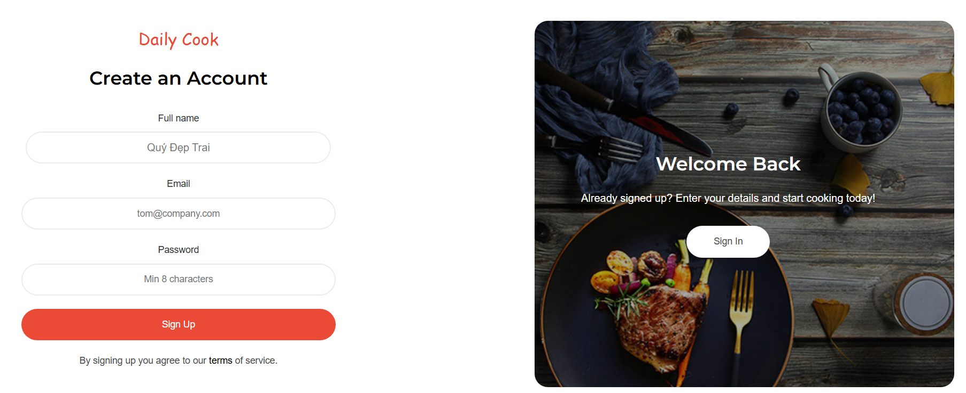
4) Demo trang wed
4.8) Trang Đăng Kí

Slide 27
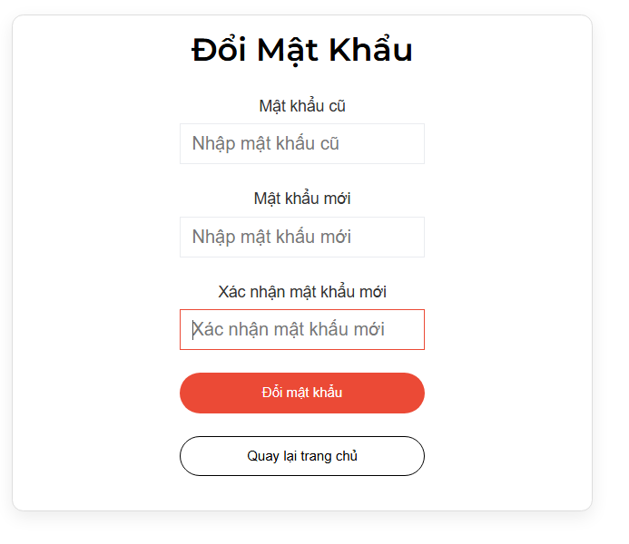
4)Demo trang wed
4.9) CHức Năng Đổi mật khẩu

Slide 28
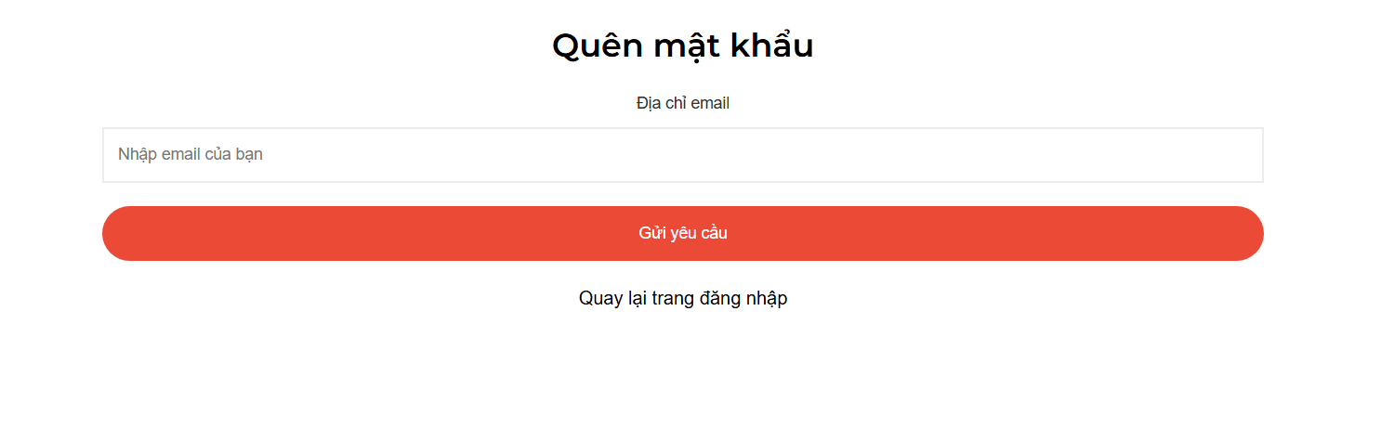
4)Demo trang wed
4.10) CHức Năng Lấy lại mật khẩu

Slide 29
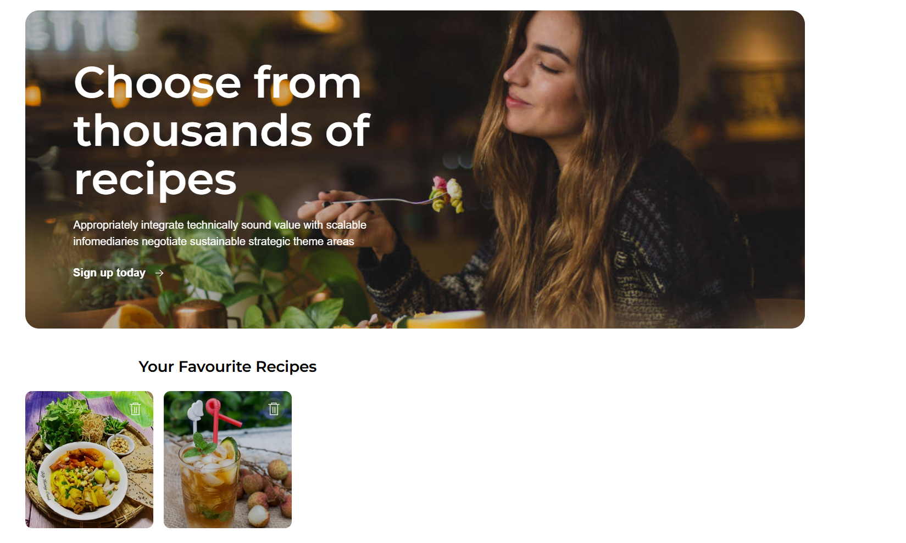
4) Demo trang wed
4.11) Danh Sách Yêu thích

Slide 30
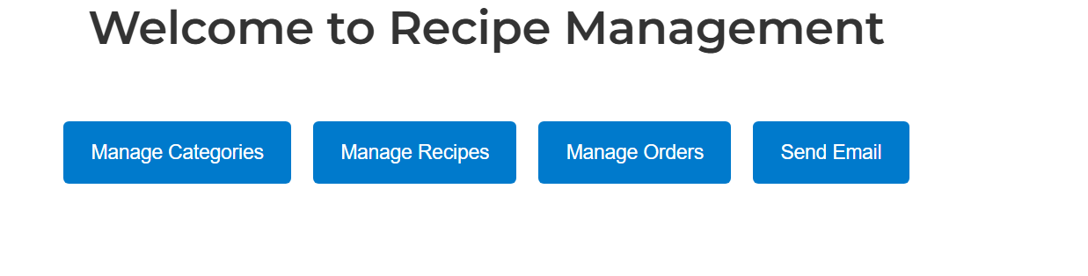
4)Demo trang wed
4.12) Giao diện ADMIIN

Slide 31
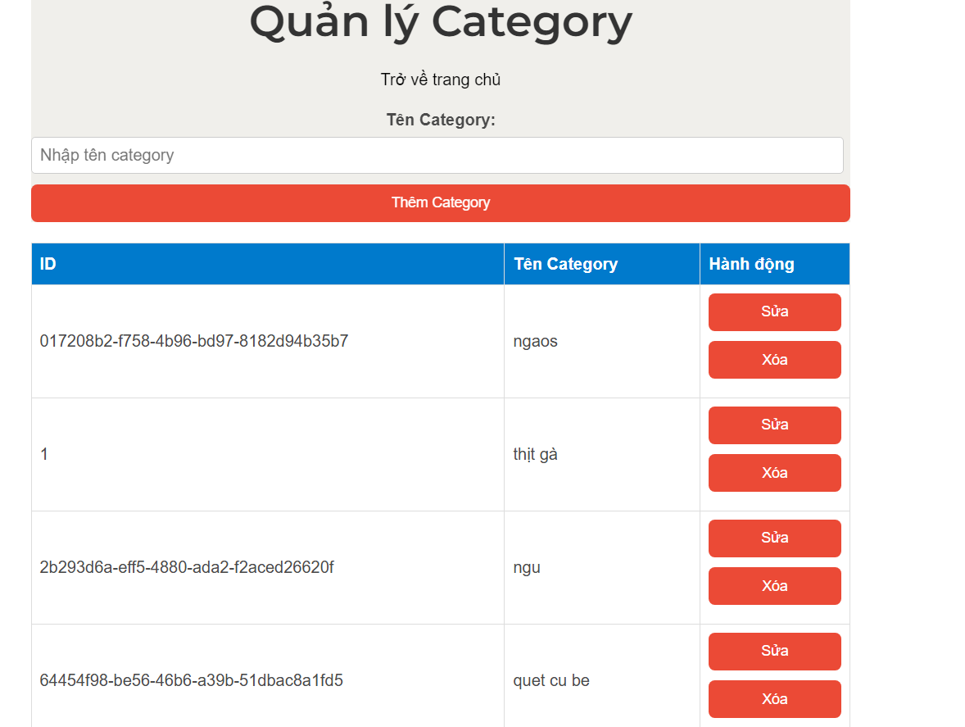
4) Demo trang wed
4.13) Quản Lý Thể Loại

Slide 32
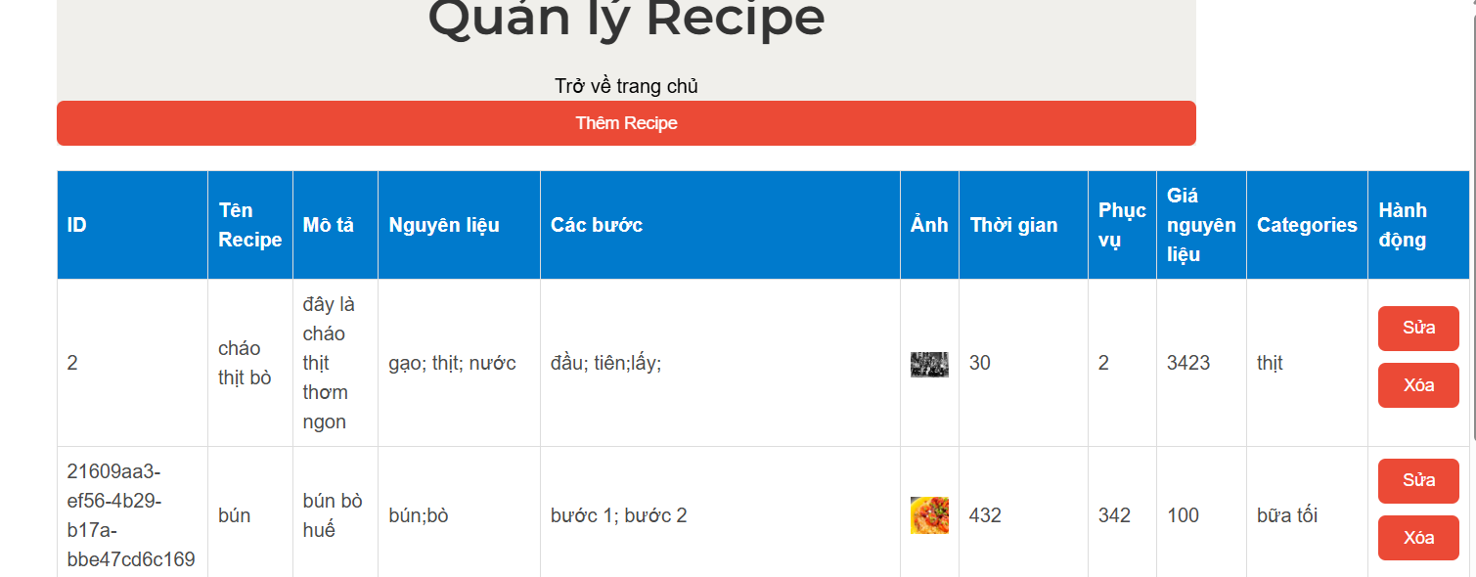
4) Demo trang wed
4.14) Quản LÝ Công THức

Slide 33
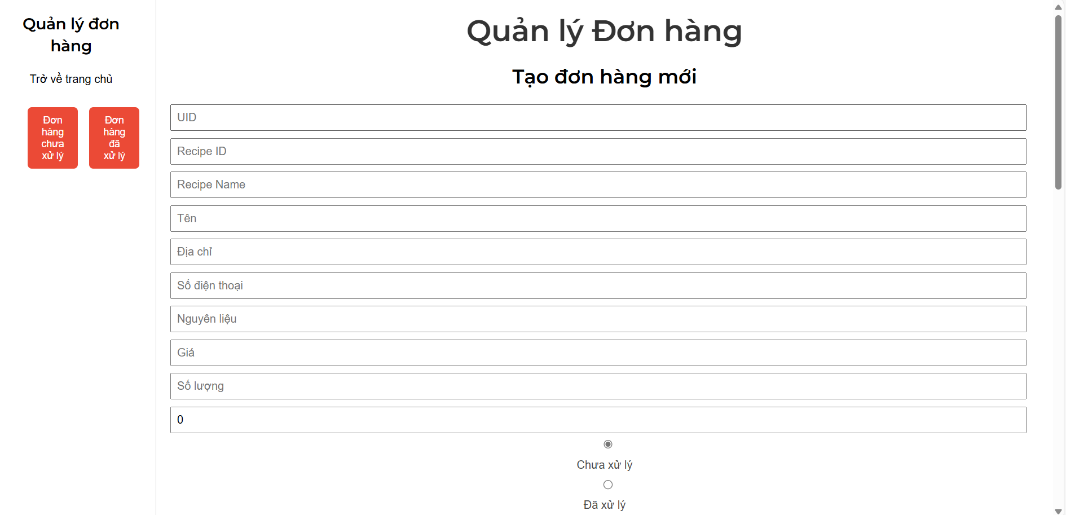
4) Demo trang wed
4.15) Quản Lý Đơn hàng

Slide 34
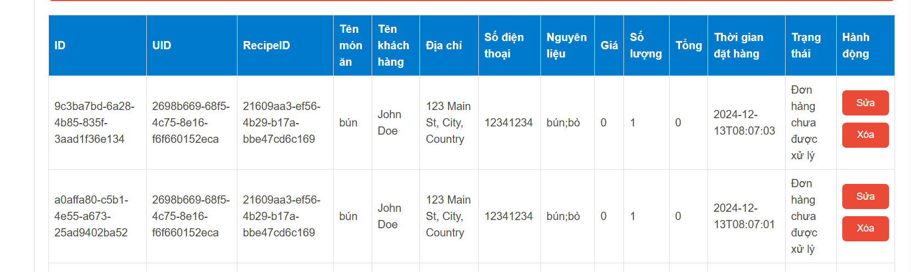
4)Demo trang wed
4.16) Quản Lý Đơn Hàng

Slide 35
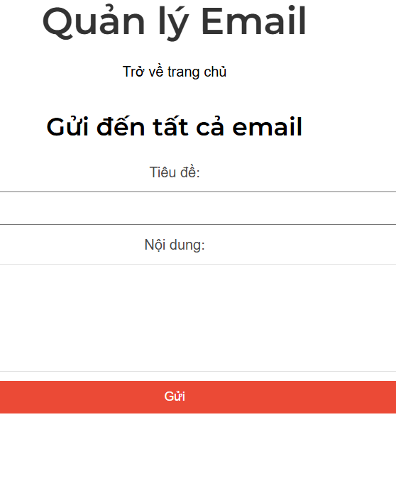
4) Demo trang wed
4.17) Thông báo người dùng

Slide 36

THANK YOU

